Slide 1
CASO CLÍNICO 2
Servicio de Neumología - Hospital de Elche
Revisado por la Dra. Padilla
Laura González Garrido - 2203

Slide 2
Datos clínicos
MOTIVO DE CONSULTA: Paciente varón de 73 años que acude por pérdida de peso de más de 5 kg en los últimos meses
ANTECEDENTES
No RAM
HTA, No DM, No DLP
Fumador activo de 50 años/paquete
Síndrome constitucional
Refiere un aumento de su disnea basal
ENFERMEDAD ACTUAL
Síndrome constitucional
Refiere tos persistente
PRUEBAS COMPLEMENTARIAS
TAC toraco abdomino pélvico

Slide 3
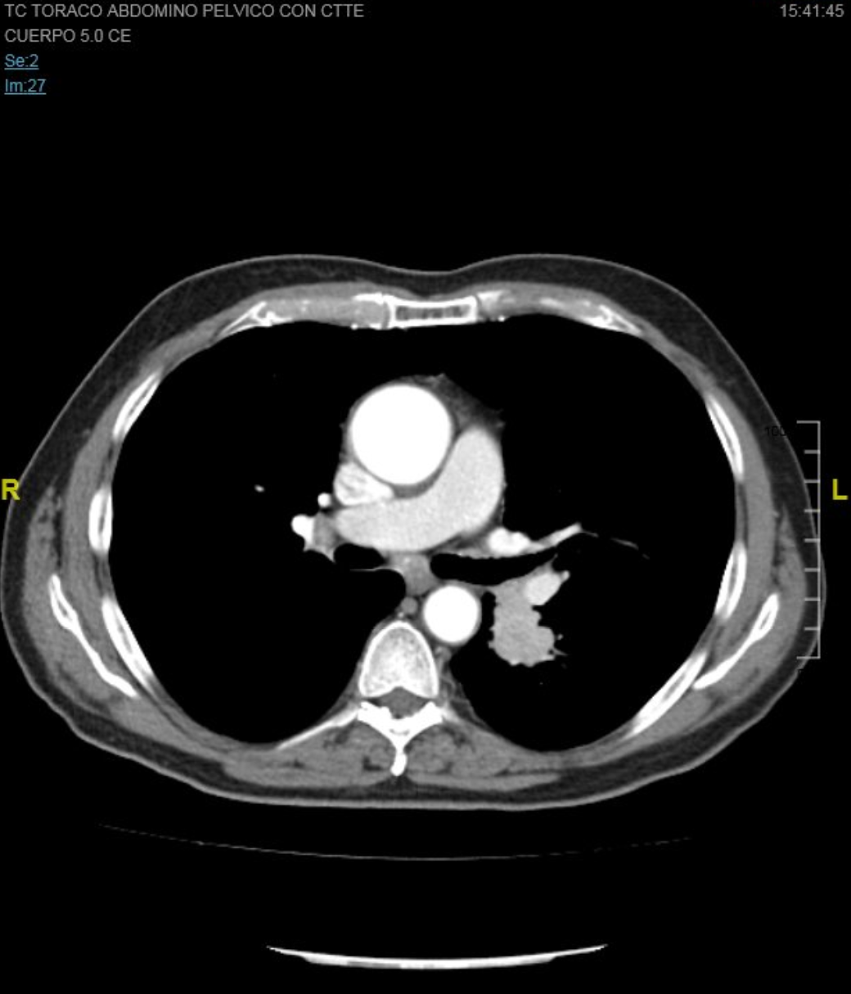
TC toraco abdomino pélvico

Slide 4
Diagnóstico
Tumor pulmonar
En TC se observa masa pulmonar a nivel del segmento apical del lóbulo izquierdo con crecimiento endobronquial con probable adenopatía en mediastino homolateral (subaórtica)
Estadiaje: T2aN2M0
Histología: Tumor carcinoide

